Slide 1

Laafibook
Carnet de santé numérique
Pour les patients :
Un accès instantané à l’historique médical
et des services de santé à portée de main.
Pour les professionnels de santé :
Un outil performant pour une meilleure prise en charge des patients.
Disponible sur Google Play.
Gratuit pour tout patient.

Slide 2
Les fonctionnalités
Rechercher un médecin ou un centre de santé
Rechercher une pharmacie ou une pharmacie de garde
Prendre rendez-vous en ligne avec un médecin en quelques clics.
Recevoir automatiquement les résultats d’analyse médicale sans déplacement.
Recevoir automatiquement les résultats imagerie médicale sans déplacement.
Accéder à son historique médical (consultations, traitements, groupe sanguin, allergies, pathologies, statut vaccinal).
Gérer le suivi santé de toute la famille sur un seul compte.

Slide 3
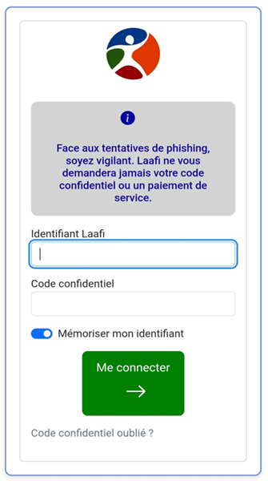
Laafibook
Carnet de santé numérique
Sécurité assurée par des identifiant de connexion
Possibilité de récupération des identifiants de connexion par un processus simple

Slide 4
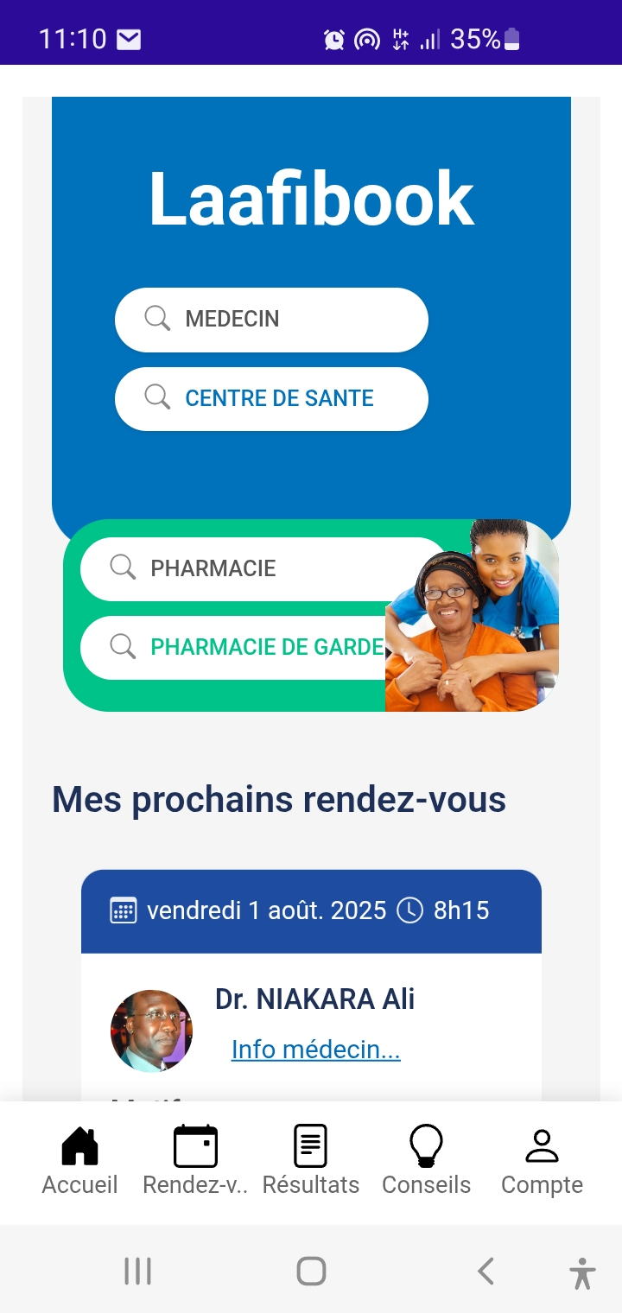
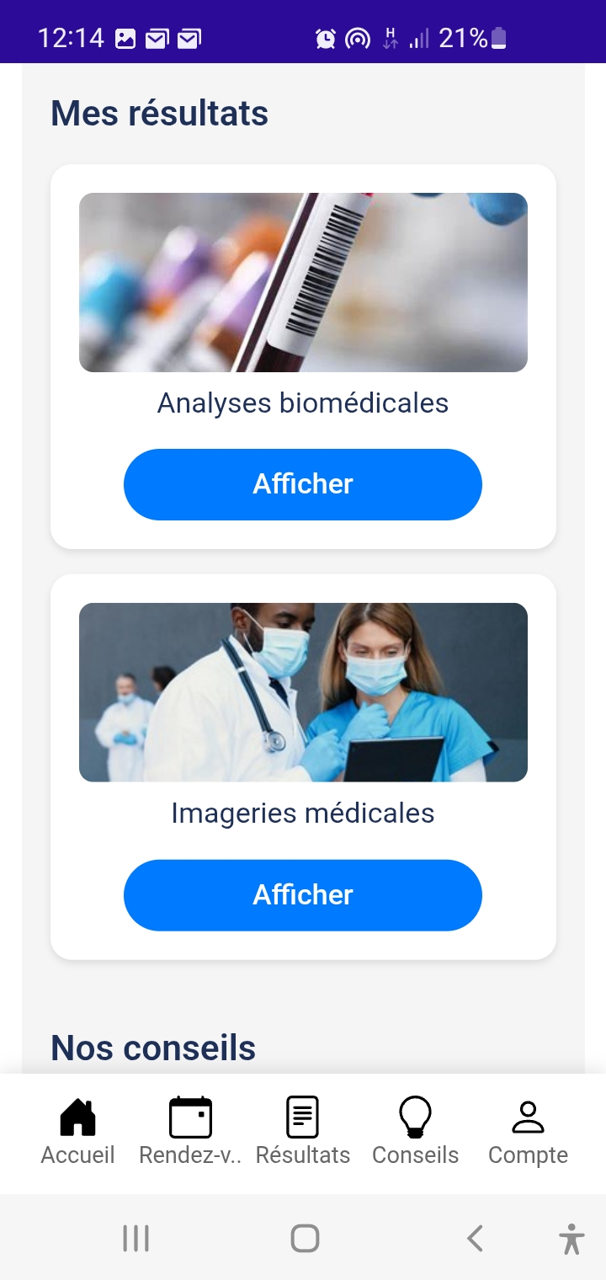
Laafibook
Carnet de santé numérique
Recherche de médecin
Recherche de centre de santé
Recherche de pharmacie
Recherche de pharmacie de garde
Affichage des rendez-vous
Résultats d’analyses biomédicales
Résultat d’imagerie médicale

Slide 5
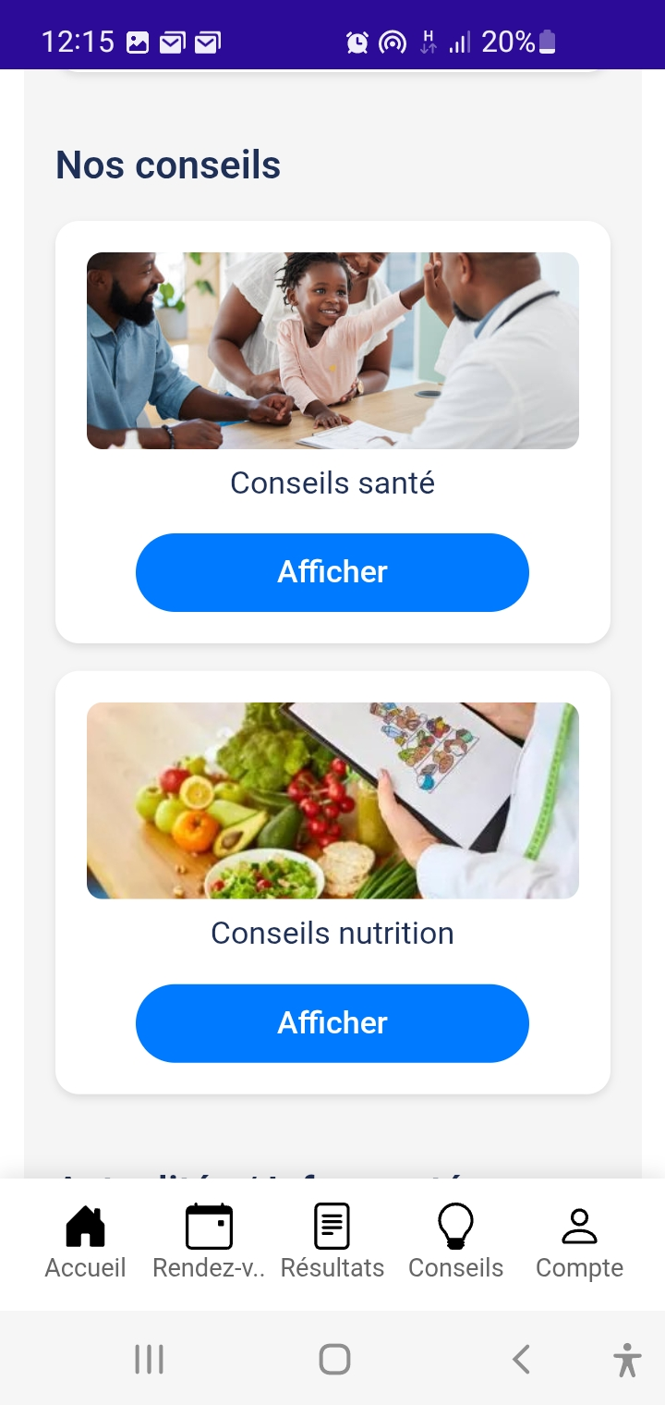
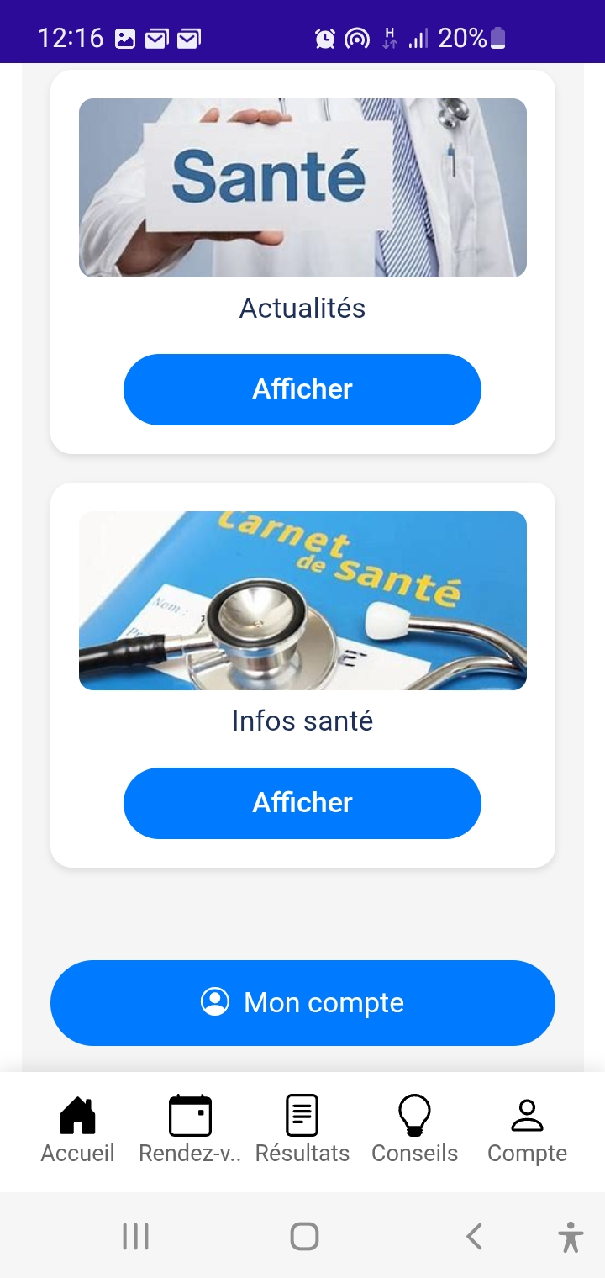
Laafibook
Carnet de santé numérique
Conseils santé
Conseils nutrition
Affichage des actualités et des alertes
Infos et historique de santé
Configuration du compte

Slide 6
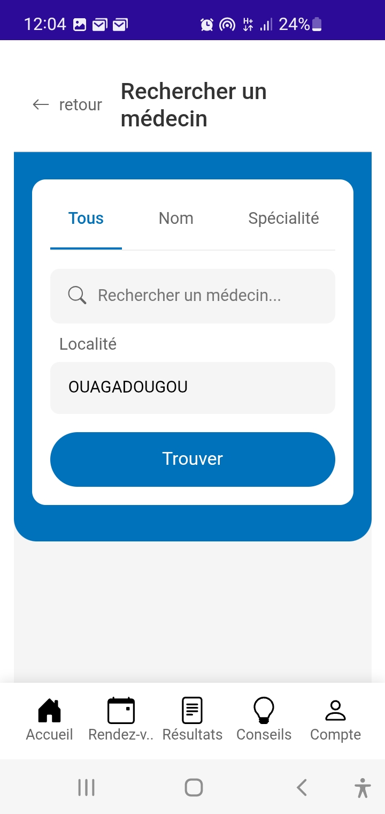
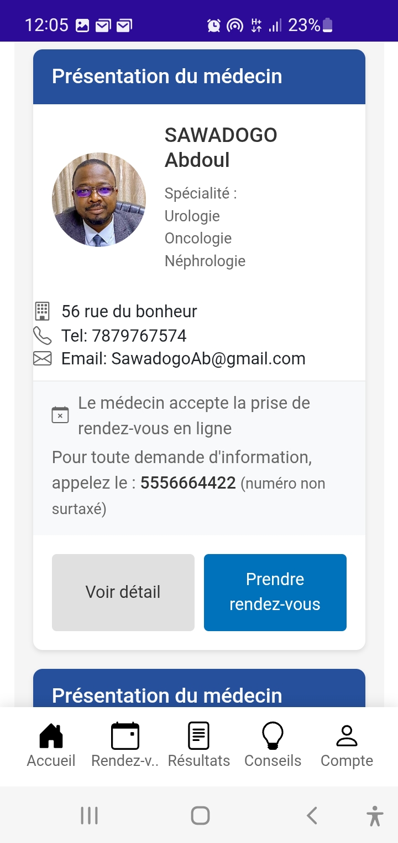
Laafibook
Carnet de santé numérique
Recherche de médecin par critères
Affichage de la liste des médecins trouvés
Affichage du profil du médecin
Possibilité de prendre un rendez-vous
Accès au détail du profil du médecin

Slide 7
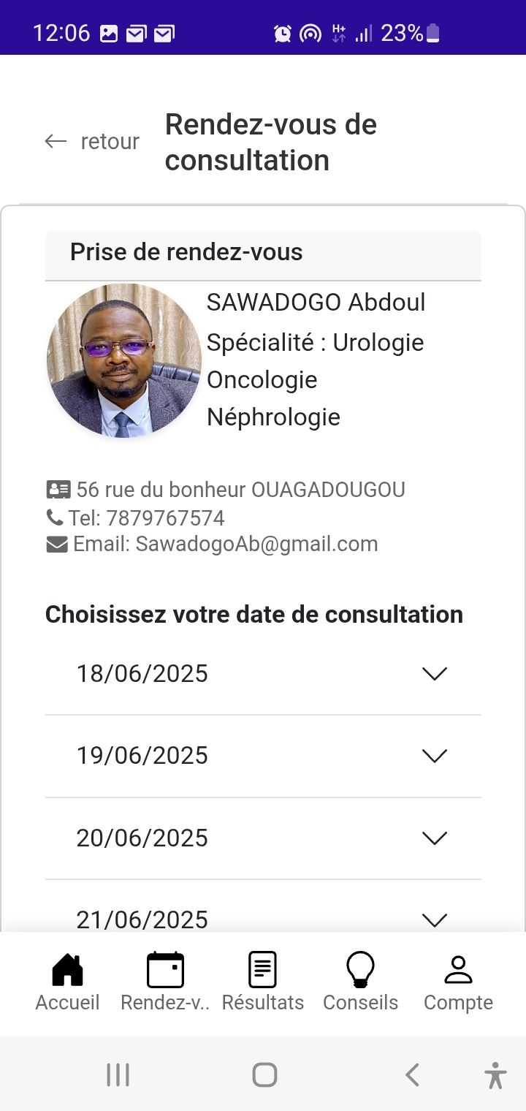
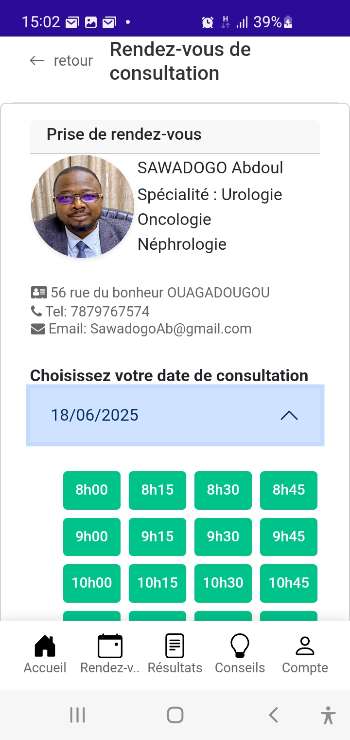
Laafibook
Carnet de santé numérique
Prise de rendez-vous à distance
Choix de la date du rendez-vous
Choix du créneau horaire du rendez-vous

Slide 8
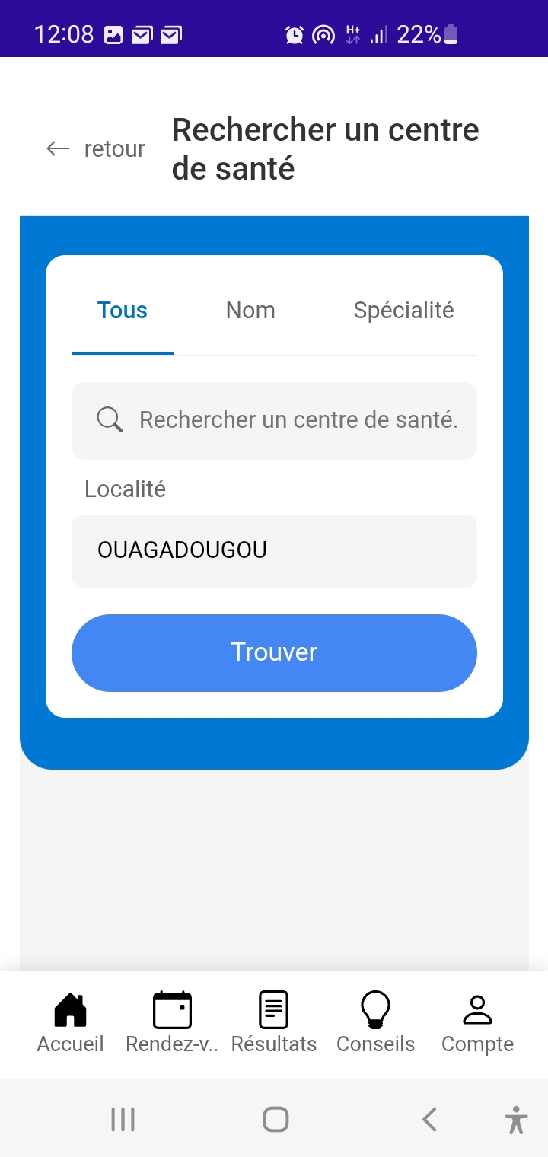
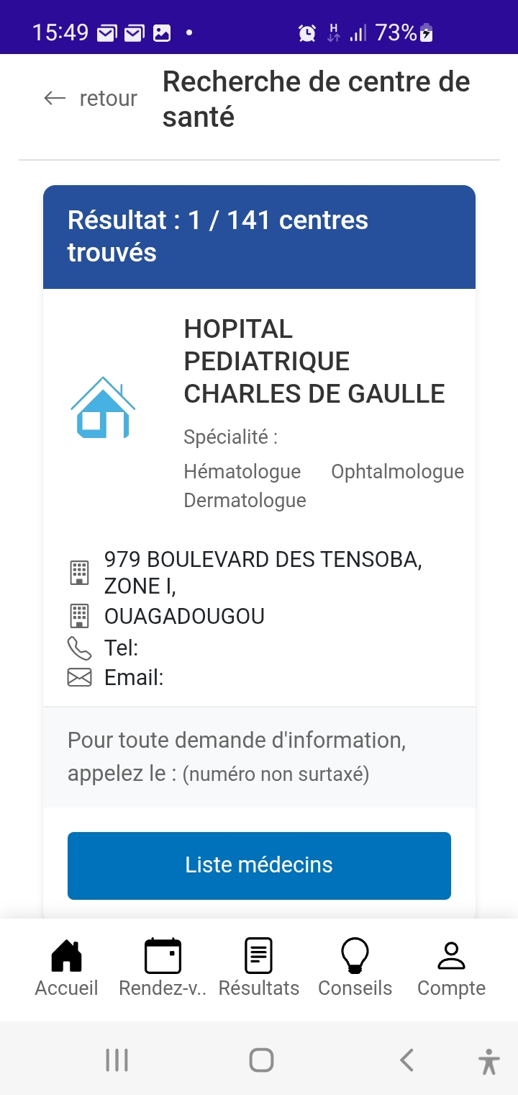
Laafibook
Carnet de santé numérique
Recherche de centre de santé par critères
Affichage de la liste des centres trouvés
Affichage du profil du centre de santé
Affichage des spécialités assurées dans le centre de santé
Accès à la liste des médecins qui exercent dans le centre de santé

Slide 9
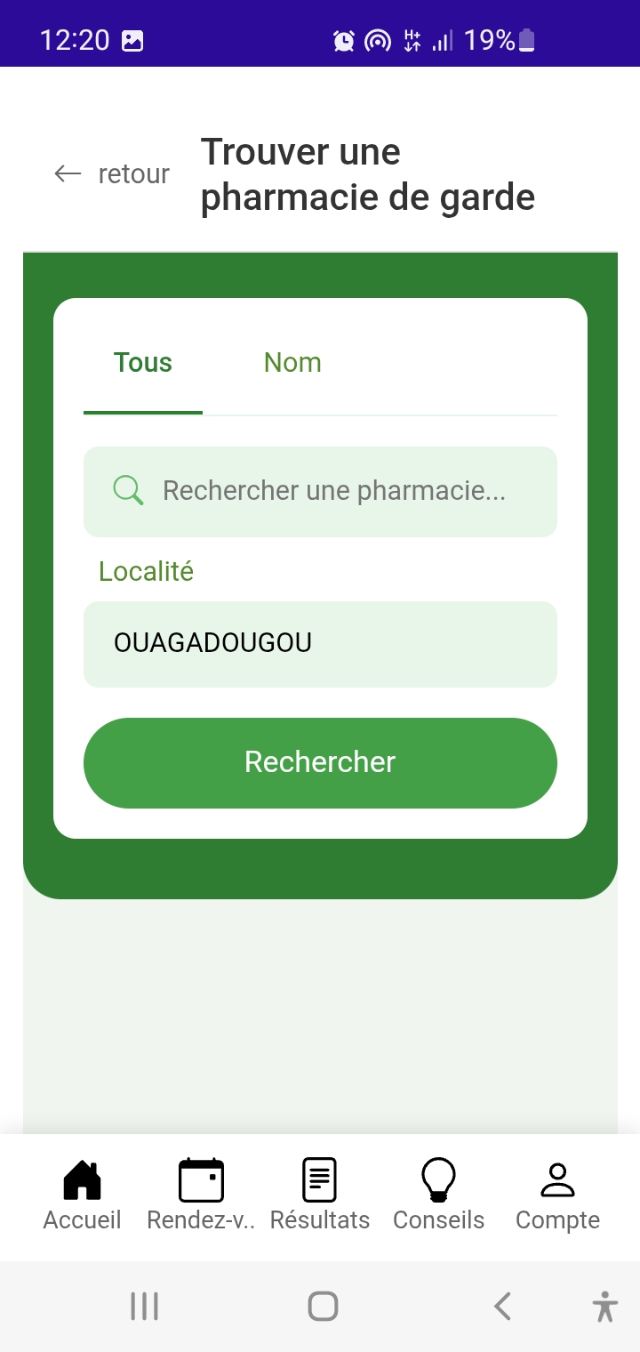
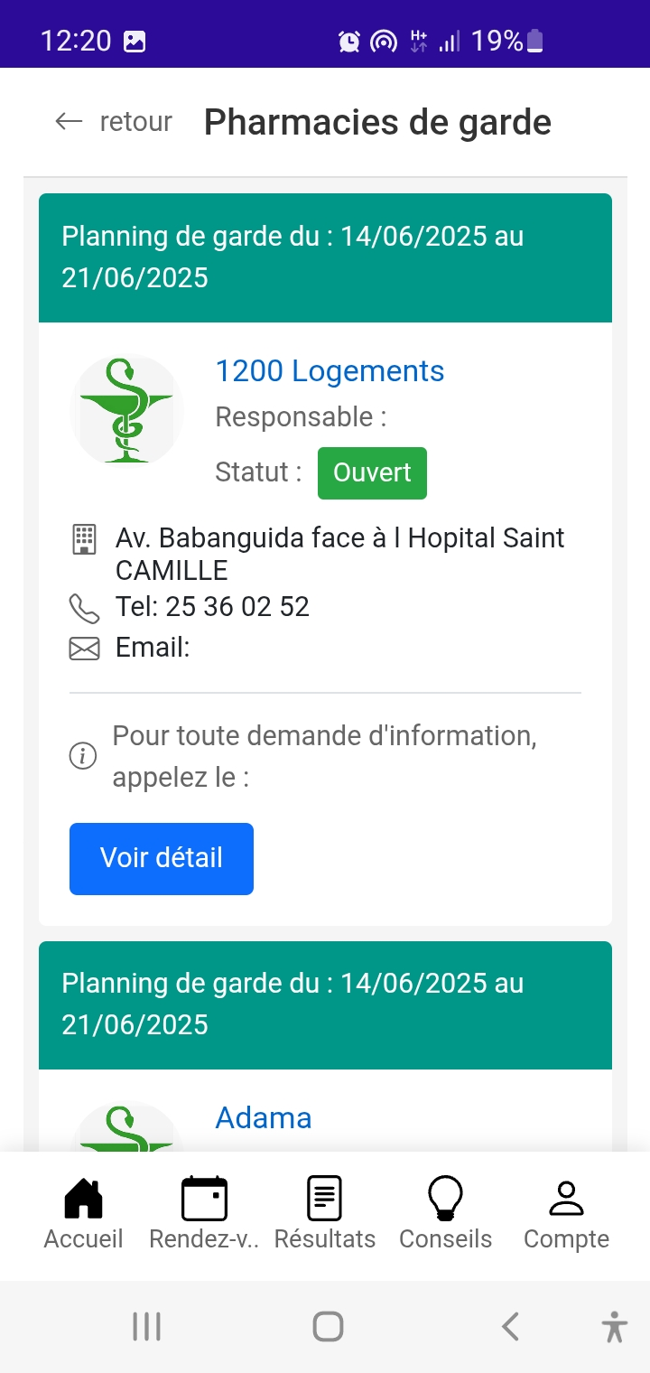
Laafibook
Carnet de santé numérique
Recherche de pharmacie ou de pharmacie de garde par critères
Affichage de la liste des pharmacies ou des pharmacies de garde trouvées
Affichage du profil de la pharmacie
Accès au détail du profil de la pharmacie

Slide 10
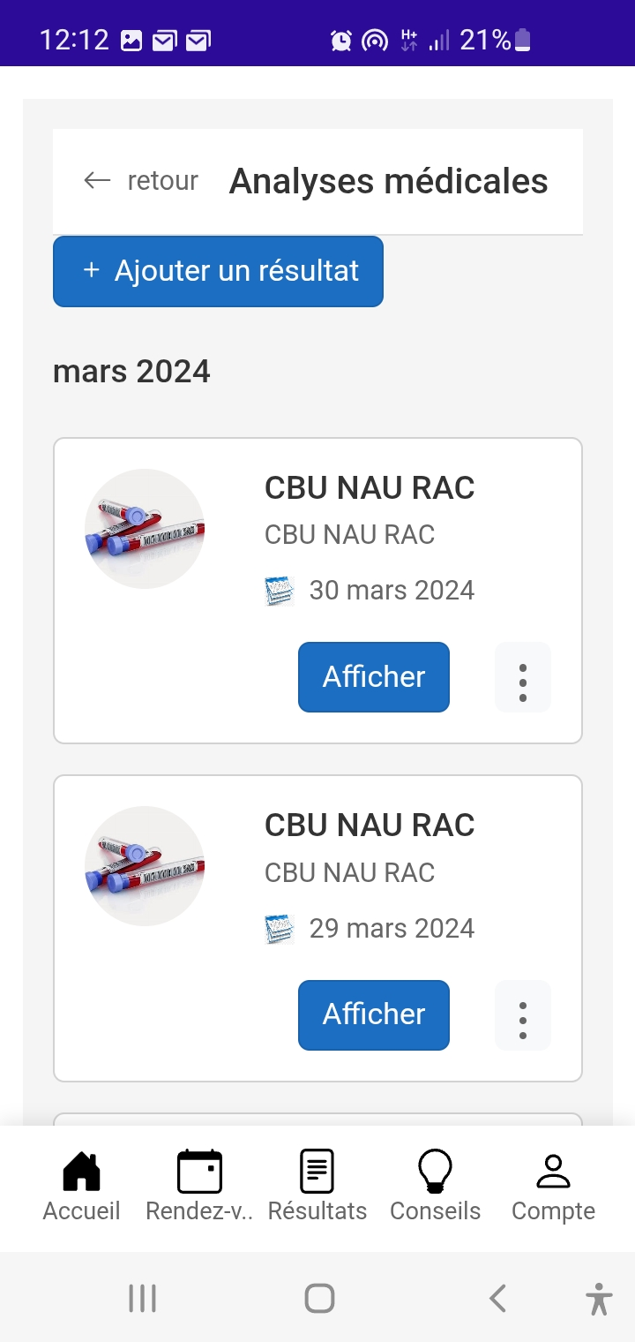
Laafibook
Carnet de santé numérique
Notification de la réception des résultats d’analyses médicales.
Affichages de la liste des résultats d’analyses biomédicales reçues des laboratoires.
Archivage des résultats des analyses médicales
Accès au document résultat d’analyse médicale

Slide 11
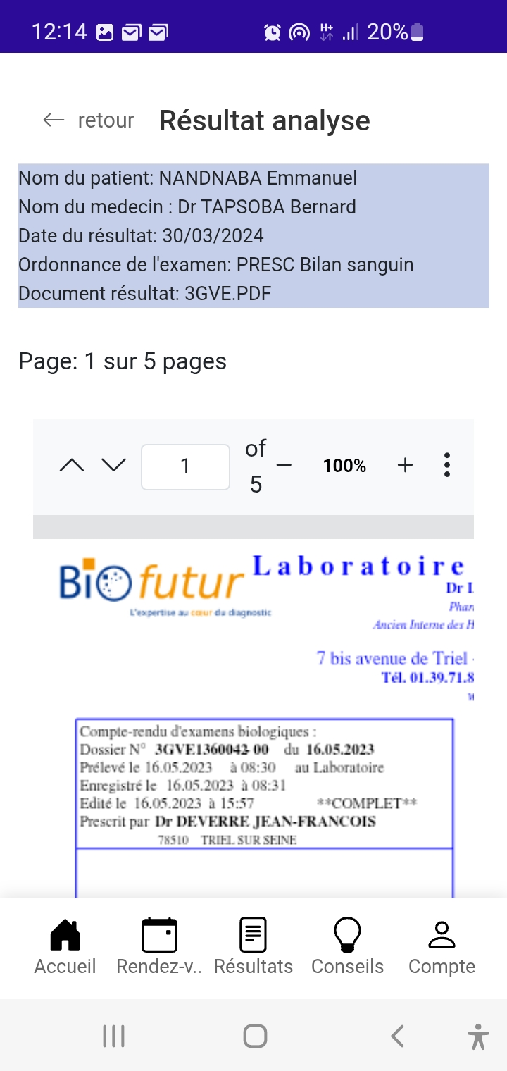
Laafibook
Carnet de santé numérique
Affichages de la liste des résultats d’analyses biomédicales reçues des laboratoires.
Accès au document résultat d’analyse médicale
Affichage du document d’analyse médicales récupérés automatiquement auprès des laboratoires.

Slide 12
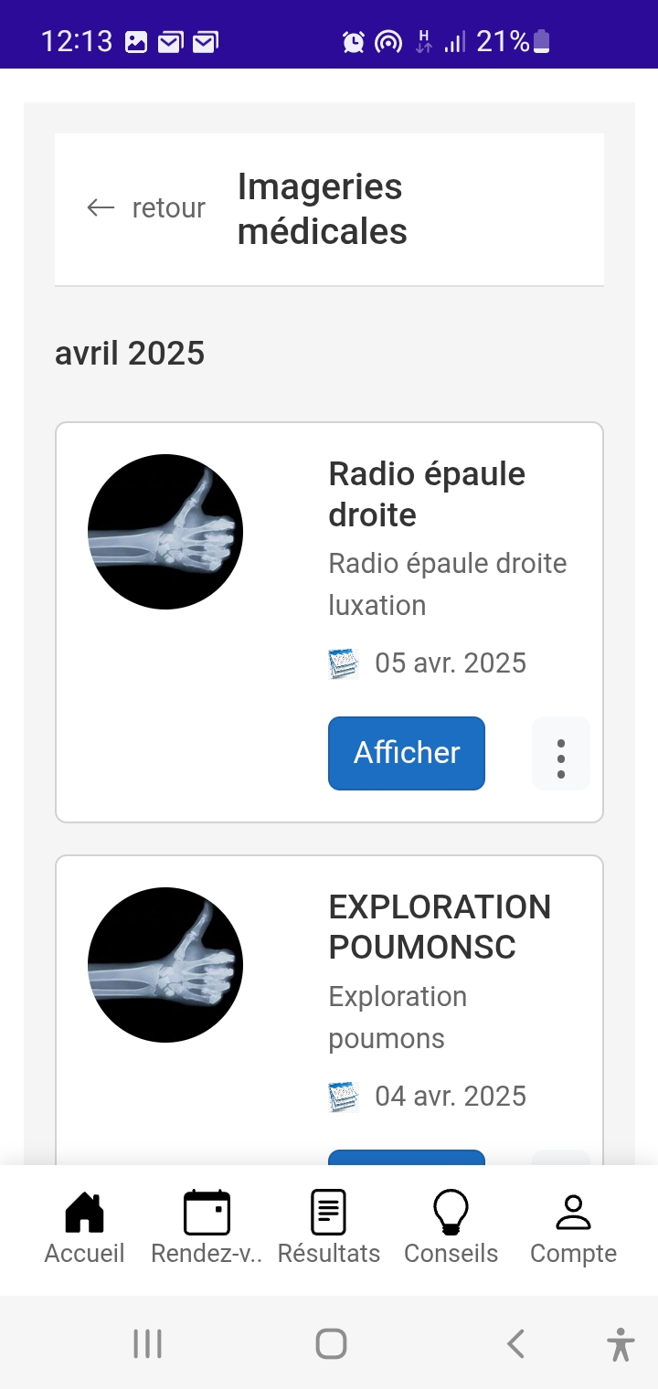
Laafibook
Carnet de santé numérique
Notification de la réception des résultats d’imagerie médicale.
Affichages de la liste des résultats d’imagerie médicale reçus des laboratoires.
Archivage des résultats des imageries médicales
Accès au document résultat imagerie médicale

Slide 13
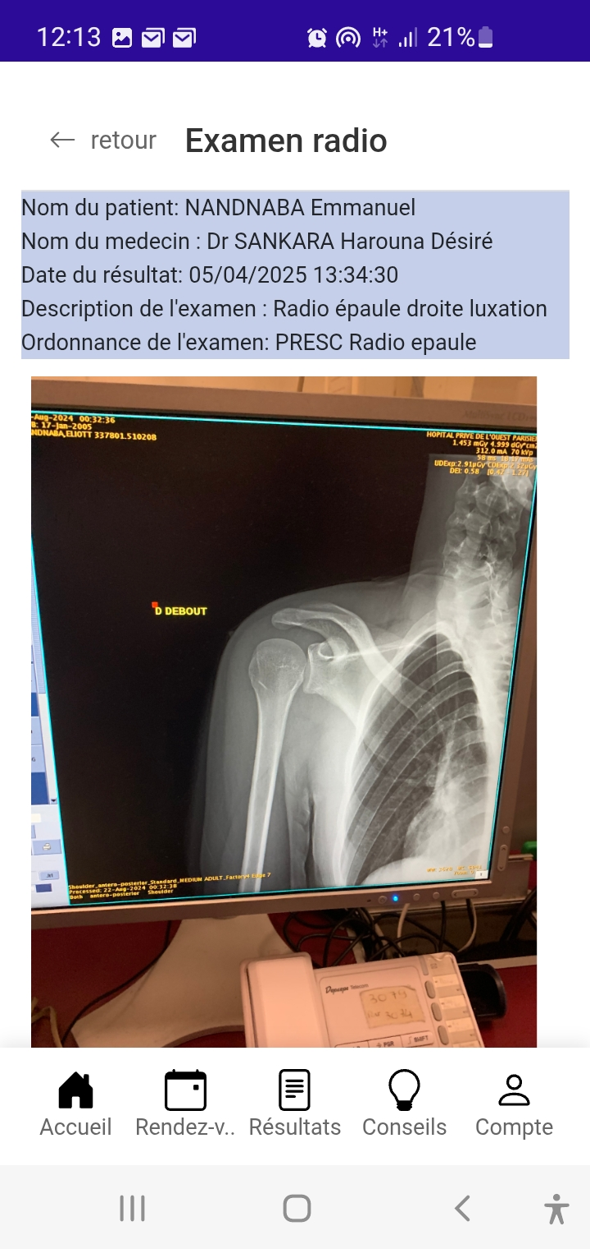
Laafibook
Carnet de santé numérique
Affichages de la liste des résultats d’imagerie médicale reçues des laboratoires.
Accès au document imagerie médicale
Affichage du document imagerie médicale reçu des laboratoires.
Possibilité de zoomer sur l’image

Slide 14
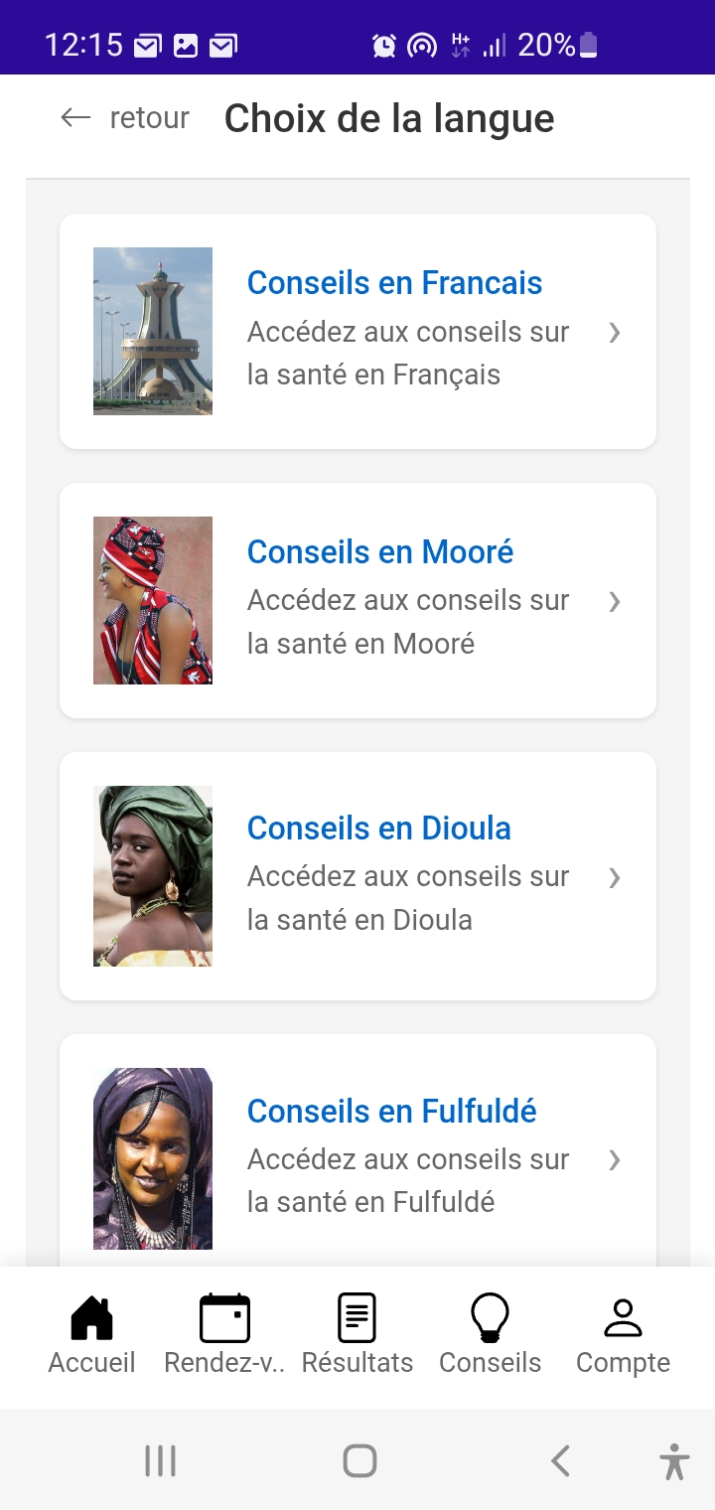
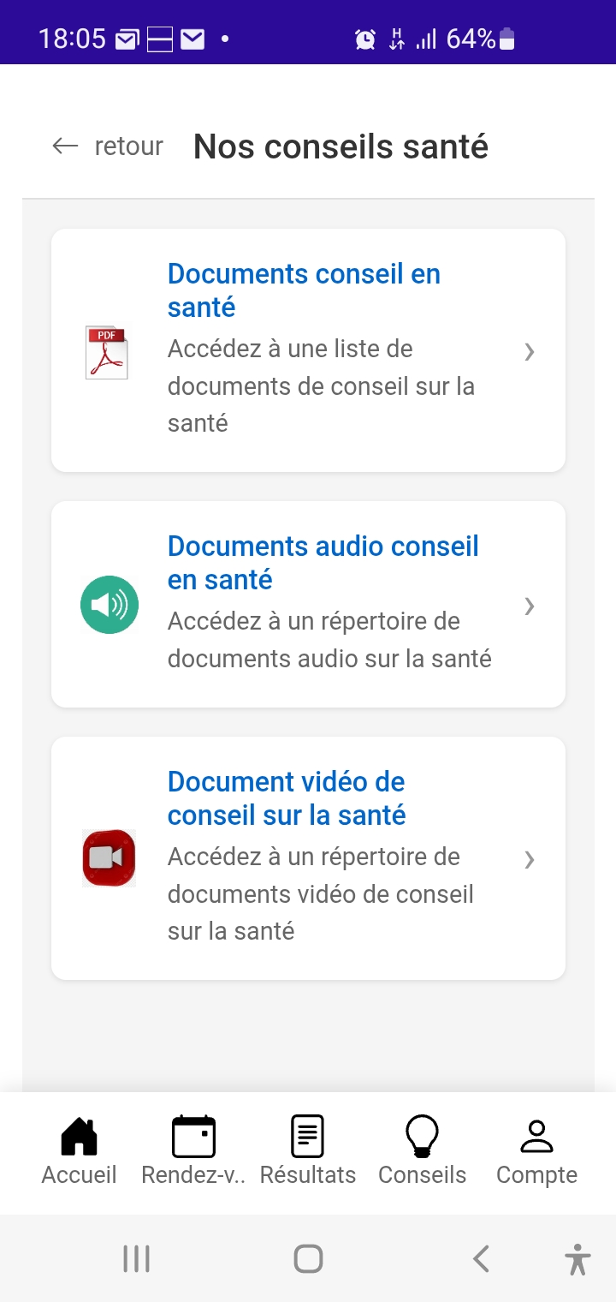
Nos conseils

Slide 15
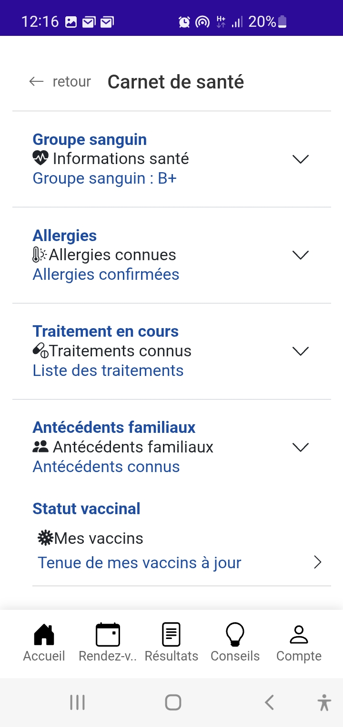
Laafibook
Carnet de santé numérique
Affichages des informations de base d’un carnet de santé.
Affichage de l’historique de santé
Suivi du statut vaccinal

Slide 16
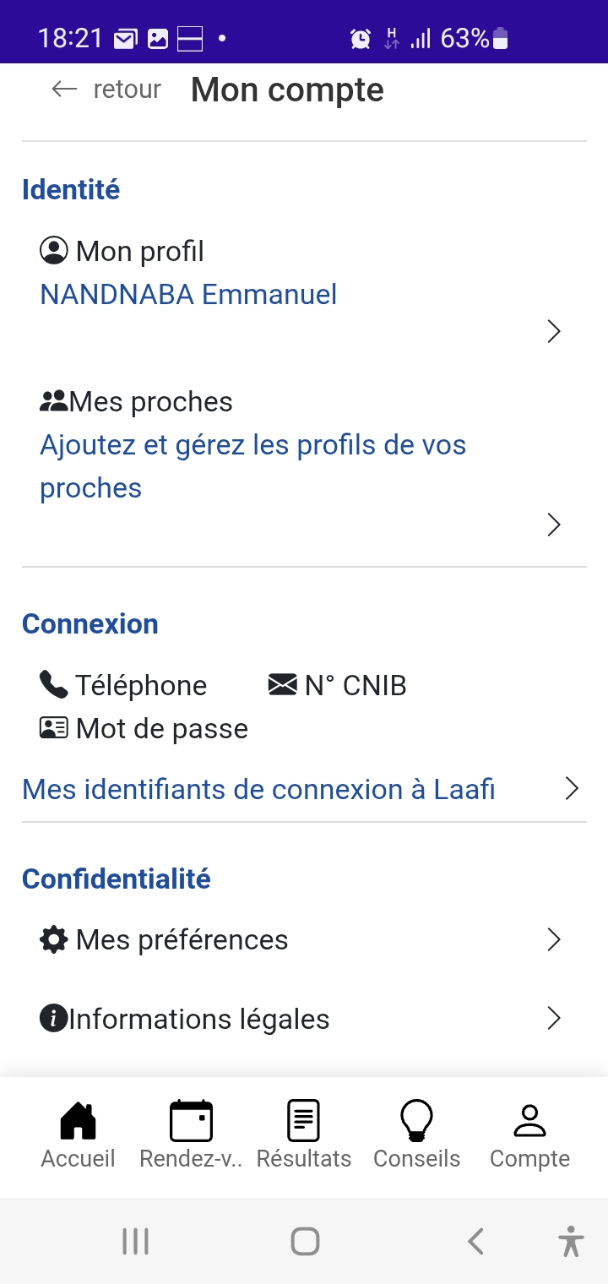
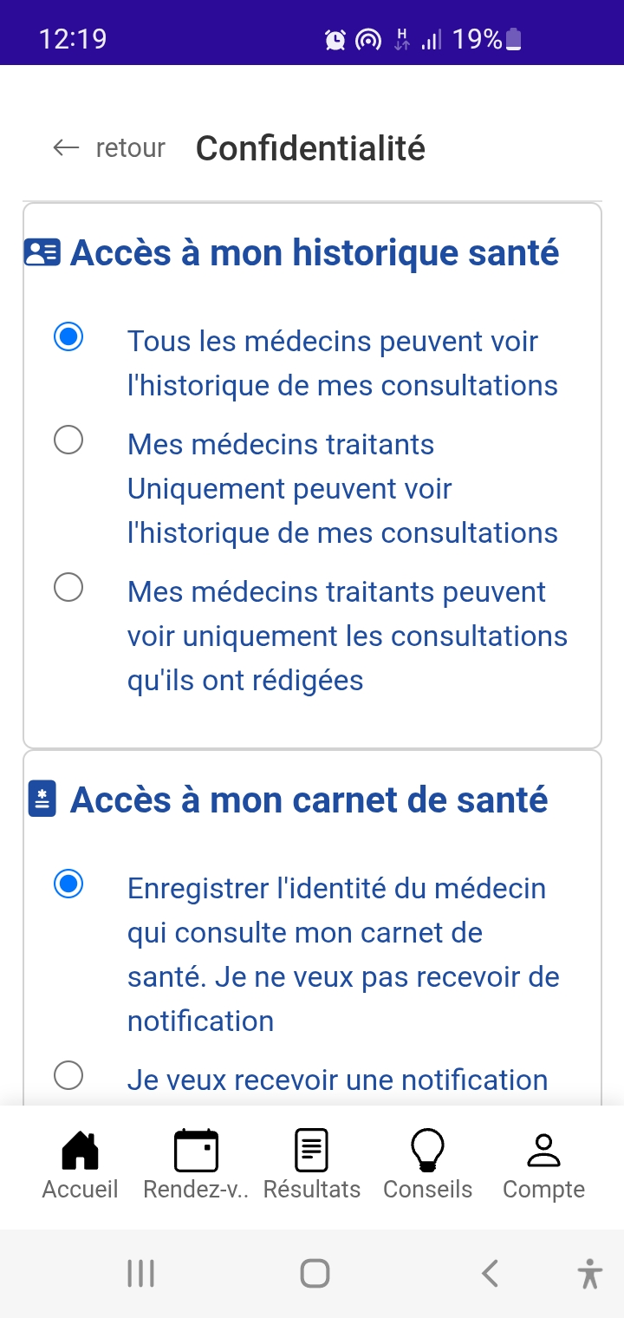
Laafibook
Carnet de santé numérique
Modifier les Informations du profil
Déclarer et enregistrer des proches
Modifier ses identifiants de connexion
Définir le niveau de confidentialité des informations de santé

Slide 17
Laafibook
Carnet de santé numérique
Merci de votre attention

